Slide 1
О работе Координационного совета медицинских палат Центрального федерального округа

Slide 3
Центральный федеральный округ
181718 врачей
Средний показатель членства
врачей в организациях
34,3
Лидеры:
Смоленская область
Воронежская область
Орловская область
Более 75%

Slide 4
Реализация полномочий, предусмотренных ст.76:
Участие в аттестации врачей
Участие в заключении соглашений по тарифам в системе ОМС и деятельности фондов ОМС
Участие в работе комиссий по разработке территориальных программ ОМС
Формирование аккредитационных комиссий и проведение аккредитации специалистов

Slide 5
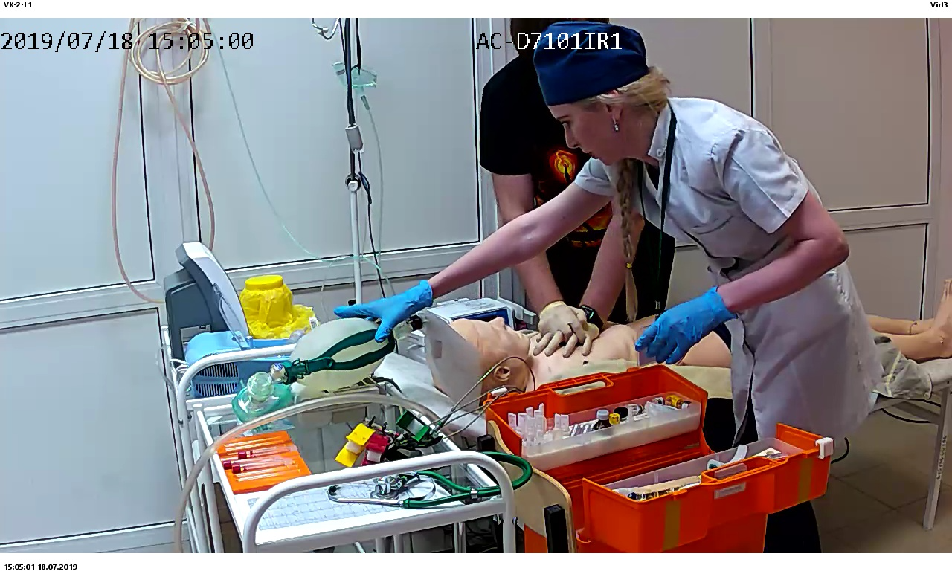
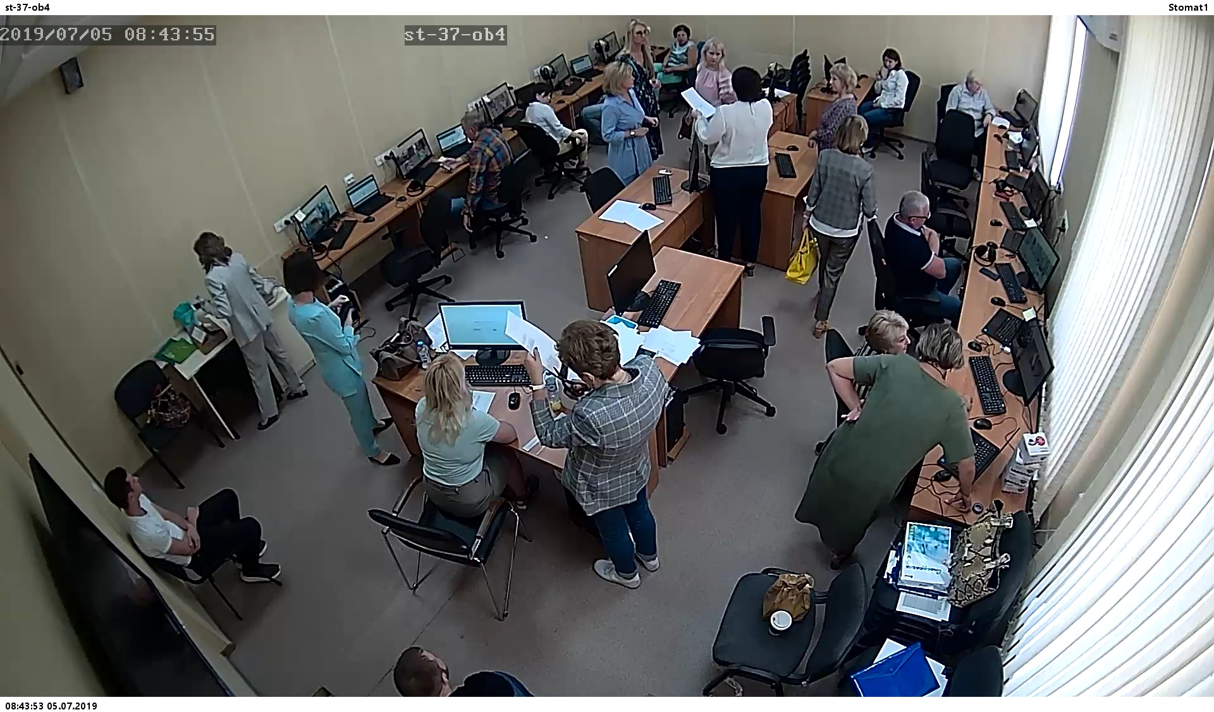
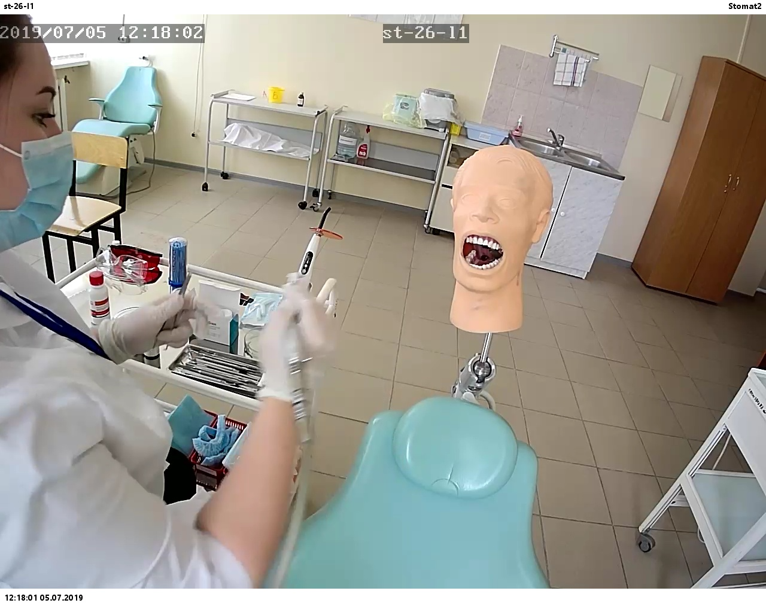
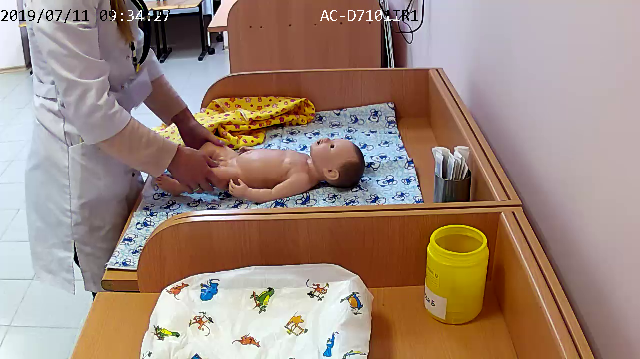
Аккредитация специалистов

Slide 6
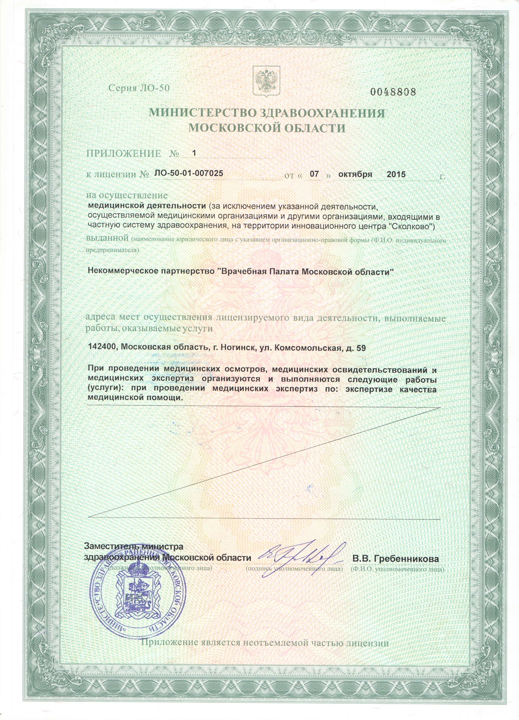
ЦЕНТР НЕЗАВИСИМОЙ МЕДИЦИНСКОЙ ЭКСПЕРТИЗЫ
2017-2019 гг.
67 Комплексных экспертиз КМП
(Башкортостан, Якутия, Свердловская, Ленинградская, Астраханская, Оренбургская , Калининградская области, г.Москва, Чукотский АО)
20 - По постановлениям СК РФ (Центральный аппарат и СУ субъектов РФ )

Slide 8
Предложения
Рассмотреть вопрос о внесении изменений в Федеральный закон от 21.11.2011 г. №323-ФЗ «Об основах охраны здоровья граждан в Российской Федерации» в части уточнения критериев формирования профессиональных некоммерческих организаций по принципу принадлежности к одной врачебной специальности, определения их полномочий и принципов взаимодействия с медицинскими профессиональным некоммерческим организациями, которые соответствуют критериям, определяемым Правительством Российской Федерации, а также территориальными профессиональными некоммерческими организациями, объединяющими не менее 25% врачей на территории субъекта РФ.

Slide 9
Предложения
Разработать и принять нормативно-правовой акт, регламентирующий оплату труда членов аккредитационных комиссий, формируемых территориальными профессиональными некоммерческими организациями в субъектах РФ.

